Slide 1
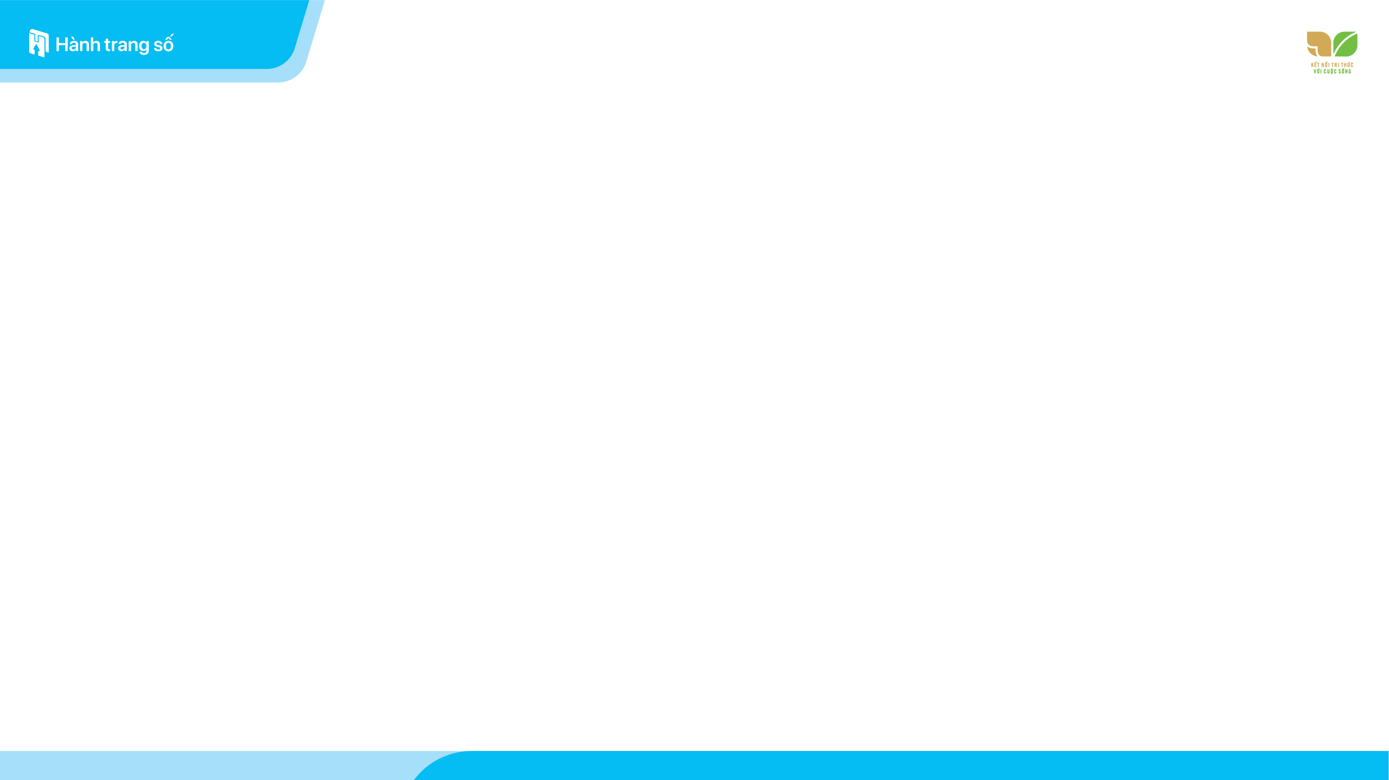
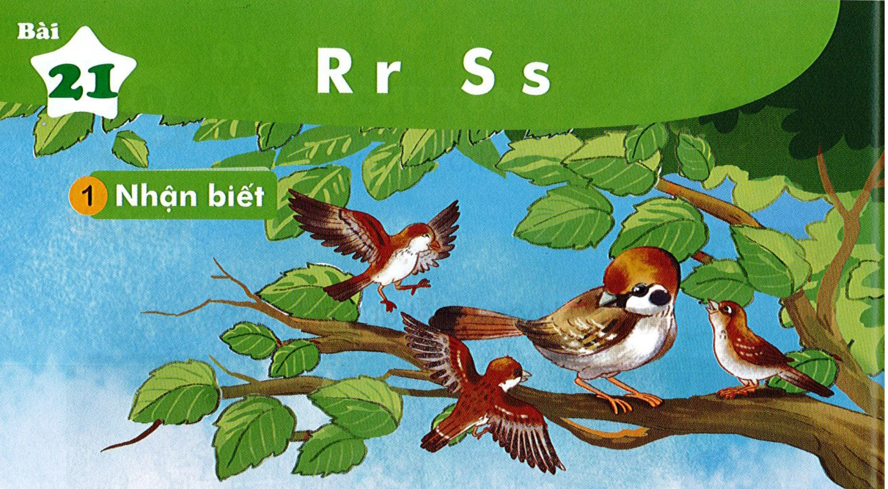

Bầy sẻ non ríu ra ríu rít bên mẹ.

Slide 2

BÀI 21
R r / S s

Slide 3

r
s
r
a
s
e
ra
sẻ
r
r
rạ rế rổ
r
s
s
sả sẽ sò
s

Slide 4
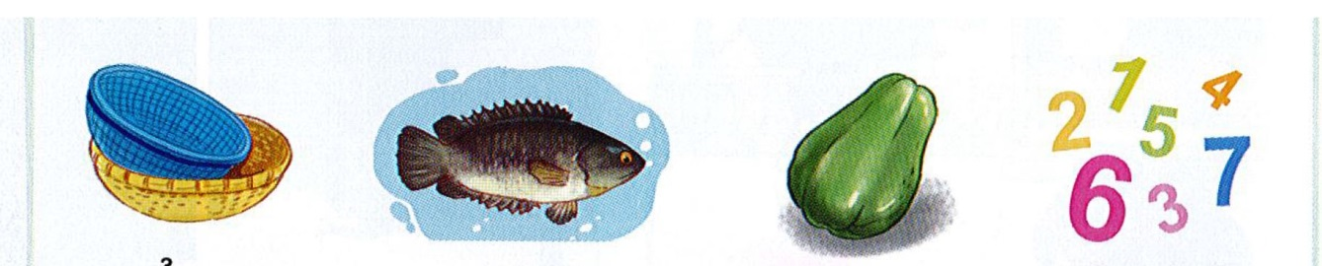
rổ rá
cá rô
su su
chữ số

Slide 5
r
s
r
a
s
e
ra
sẻ
r
r
rạ rế rổ
r
s
s
sả sẽ sò
s
rổ rá
cá rô
su su
chữ số

Slide 6



Slide 7
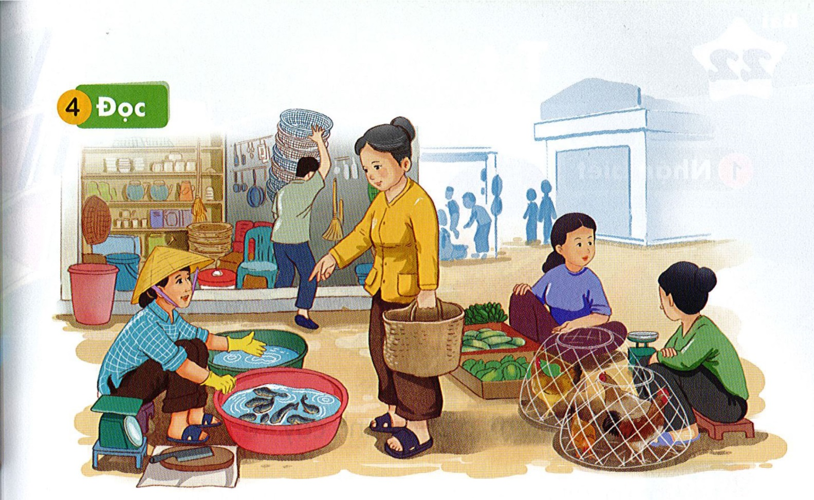
Chợ có gà ri, cá rô, su su. Chợ có cả rổ rá.

Slide 8
